Slide 1
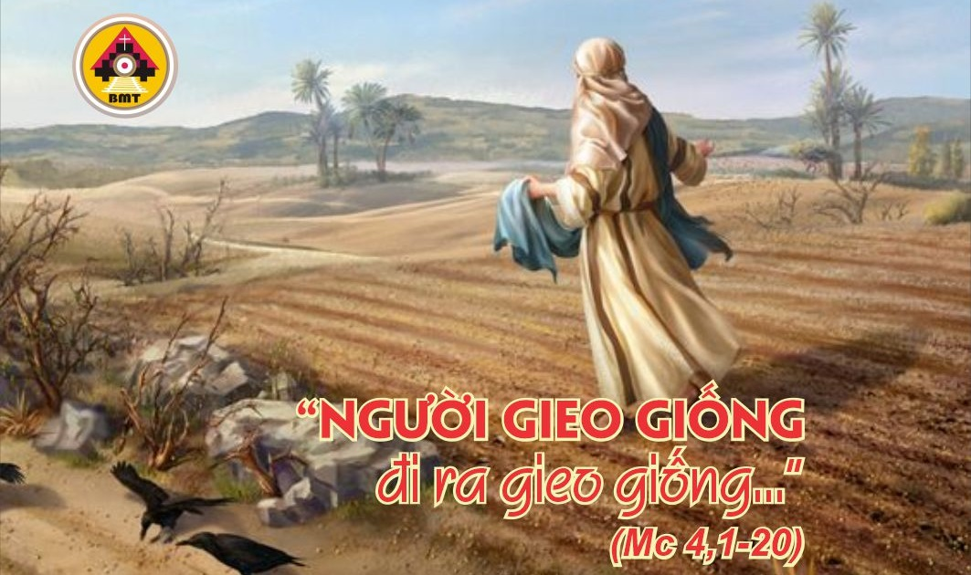

THỨ TƯ TUẦN II THƯỜNG NIÊN A

Slide 2
Ca Nhập Lễ
Toàn thể địa cầu, hãy ca mừng Chúa một bài ca mới, hãy ca mừng Chúa. Sáng láng và oai nghiêm toả trước thiên nhan Người, uy hùng và tráng lệ phủ trên ngai báu Người.

Slide 3

Bài Đọc 1: 2 Sm 7, 4-17
“Ta sẽ cho con của ngươi kế vị, và bảo đảm triều đại ngươi”.
Trích sách Sa-mu-en quyển thứ hai.

Slide 4
Đáp Ca
Tv 88, 4-5. 27-28. 29-30
Ðời đời Ta sẽ dành cho người lòng sủng ái.

Slide 5
Alleluia: 1Sam 3,9
Alleluia-alleluia: – Lạy Chúa, xin hãy phán, vì tôi tớ Chúa đang lắng tai nghe; Chúa có lời ban sự sống đời đời. – Alleluia.

Slide 6
Phúc Âm: Mc 4,1-20

Slide 7


Slide 8

DÂNG LỄ

Slide 9
CA HIỆP LỄ
Này là đầy tớ trung thành và khôn ngoan, mà Chúa đã đặt lên coi sóc gia nhân mình, để đúng giờ phân phát lúa thóc cho họ.

Slide 10
THỨ TƯ TUẦN II THƯỜNG NIÊN A

